Slide 1
Computer Systems A programmer’s Perspective
Ken Chen 2013/01/03

Slide 2
Agenda
计算机系统漫游
信息的表示和处理
程序的机器级表示
处理器体系结构
优化程序性能
存储器层次结构
链接
异常控制流
虚拟存储器
系统级I/O
网络编程
并发编程

Slide 3
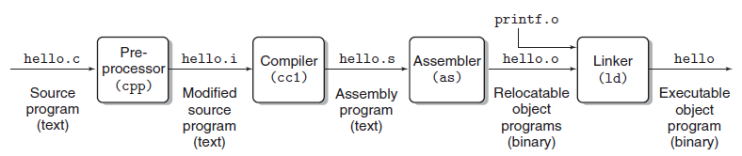
计算机系统漫游
编译系统
gcc -o hello hello.c
系统硬件组成
总线：一组贯穿整个系统的电子管道，携带信息字节并负责在各个部件之间传递
I/O设备：系统与外部世界的联系通道。每个I/O设备都通过一个控制器或适配器(controller or an adapter)与I/O总线相连。控制器和适配器之间的区别在于他们的封装方式。控制器是置于I/O设备本身的或系统的主板上的芯片组，而适配器则是一块插在主板插槽上的卡。它们的功能都是在I/O总线和I/O设备之间传递信息
主存：DRAM

Slide 4
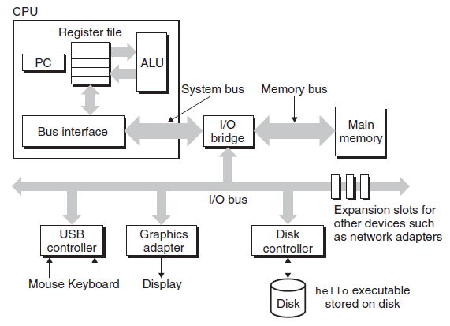
计算机系统漫游
系统硬件组成 (Cont.)
处理器CPU：解释执行存储在主存中指令的引擎。处理器的核心是一个字长的程序计数器(PC)寄存器(%eip Intel)。在任何时刻，PC都指向主存中的某条机器语言指令(Load, Store, Operate, Jump etc)

Slide 5
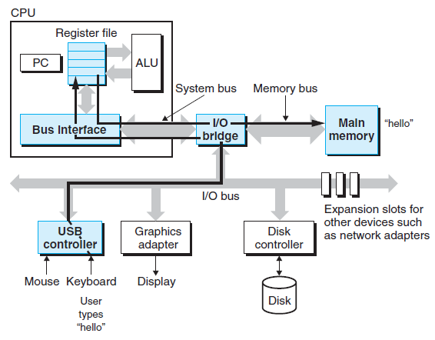
计算机系统漫游
运行hello程序
Shell程序读入命令行

Slide 6
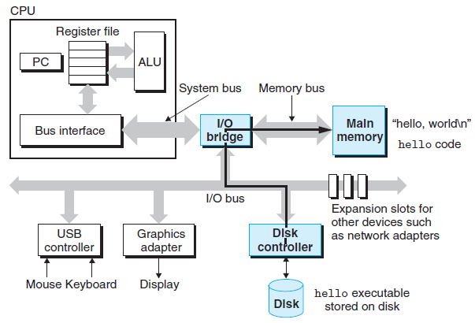
计算机系统漫游
运行hello程序(Cont.)
从磁盘加载可执行文件到主存 (DMA)

Slide 7
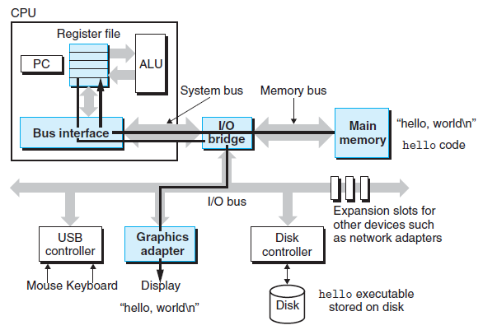
计算机系统漫游
运行hello程序(Cont.)
将输出字符串从内存写到显示器

Slide 8
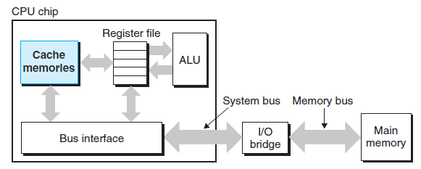
计算机系统漫游
高速缓存
位于CPU上的L1高速缓存访问速度几乎和寄存器一样快。L2高速缓存通过一条特殊的总线连接到CPU。进程访问L2高速缓存的的时间要比访问L1高速缓存长5倍，但仍然比访问主存快5~10倍。L1和L2高速缓存是使用SRAM硬件实现的

Slide 9
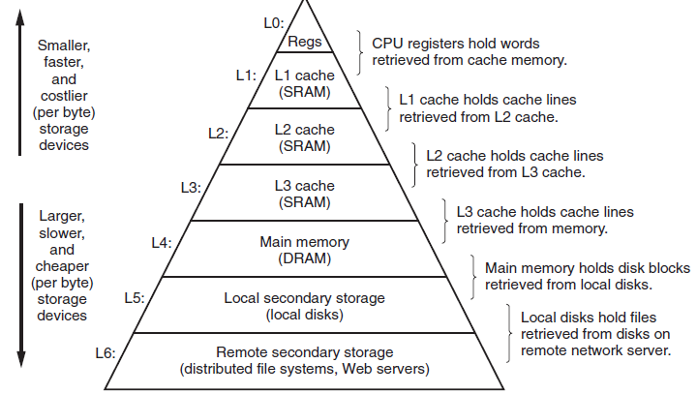
计算机系统漫游
存储层次
L0 寄存器

Slide 10
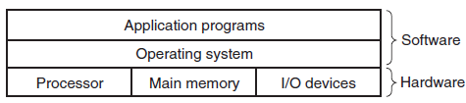
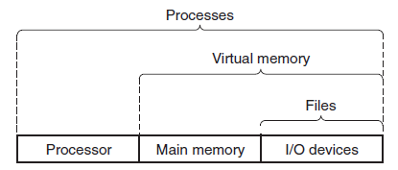
计算机系统漫游
操作系统
防止硬件被失控的应用程序滥用
向应用程序提供简单一致的机制来控制复杂而又大相径庭的硬件
下图：文件是对I/O设备的抽象表示，虚拟存储器是对主存和磁盘I/O设备的抽象表示，进程则是对CPU, 主存和I/O设备的抽象表示

Slide 11
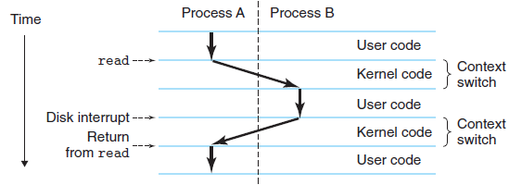
计算机系统漫游
进程
通过上下文切换使多个进程并发地在单个CPU上交错执行
操作系统保持跟踪进程运行所需的所有状态信息称为上下文，包括寄存器当前值，主存的内容
上下文切换举例(hello)
Shell程序等待命令行输入，当输入完毕回车时，Shell进行系统调用来执行请求，系统调用将控制器转移给OS。OS保存Shell程序的上下文，创建hello进程及其上下文，然后将控制权转给hello进程。Hello终止后，OS恢复Shell进程的上下文，并将控制权传回给它。Shell进程继续等待下一个输入

Slide 12
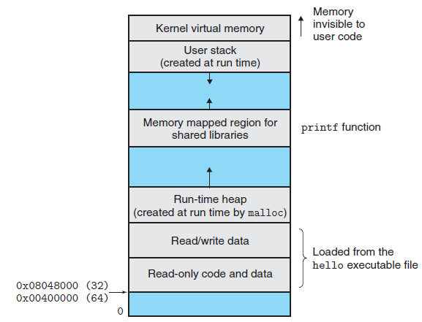
计算机系统漫游
虚拟存储器
虚拟存储器的运行需要硬件和操作系统软件之间精密复杂的交互，包括对CPU生成的每个地址的硬件翻译。其基本的思想是把一个进程虚拟存储器的内容存储在磁盘上，然后用主存作为磁盘的高速缓存

Slide 13
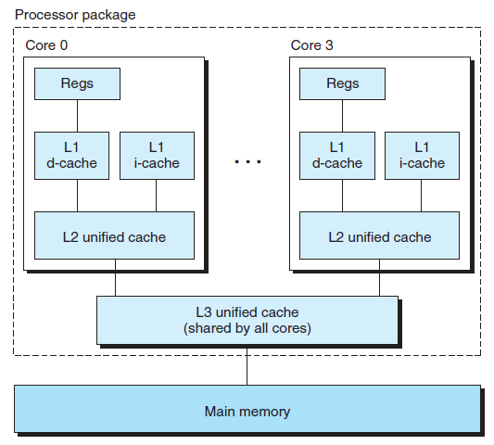
计算机系统漫游
Concurrency/Parallelism
Hyperthreading (Simultaneous Multi-threading)，是允许一个CPU执行多个控制流的技术。它涉及CPU某些硬件有多个备份，比如程序计数器和寄存器；而其它硬件部分只有一份，比如浮点算术运算单元。常规的处理器需要大约20 000个时钟周期做不同的线程间切换，而超线程的处理器可以在单个周期的基础上决定要执行哪一个线程。下图是Intel Core i7系统结构

Slide 14
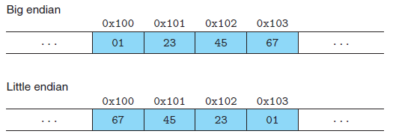
信息的表示和处理
Words(字)
每台计算机有一个字长(word size)，指明整数和指针数据的标称大小(nominal size)，这个系统参数也决定了虚拟地址空间的最大大小
字节顺序
little endian：低地址存储低有效字节，Intel
big endian：低地址储存高有效字节，IBM, Sun
网络传输, C语言强制类型转换等需要注意
0x01234567最高有效字节为0x01，最低有效字节为0x67

Slide 15
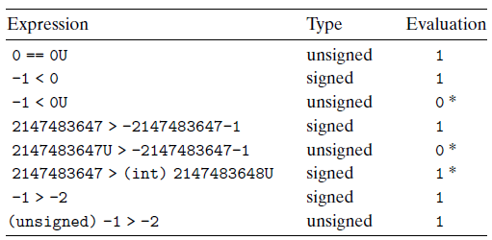
信息的表示和处理
有符号编码
C语言标准并没有要求用补码形式来表示有符号整数，但是几乎所有的机器都是这么做的。在编写代码的时候，为了得到最大的可移植性，不要假设用补码来表示有符号数
C99定义了intN_t和uintN_t来表示特定位的整数
C语言中的有符号和无符号
默认情况下的整数都是有符号的：12345或0x1A2B；要创建无符号整数，必须加U或u作为后缀：12345U或0x1A2Bu
数值运算时的Promotion

Slide 16
信息的表示和处理
扩展数字
无符号数转换成一个更大的数据类型是采用0扩展，即简单地在表示的开头添加0
有符号数转换成一个更大的数据类型是采用符号扩展，即当数值为正时，添加0，为负时，添加1
使用有符号和无符号数值的建议
绝对不要使用无符号数，除非能获得好处或必须：当我们想把字仅仅看成是位的集合，并且没有任何数字意义时；实现模运算和多精度运算的数学包时等等
实际上Java和很多其它语言不支持无符号整数

Slide 17
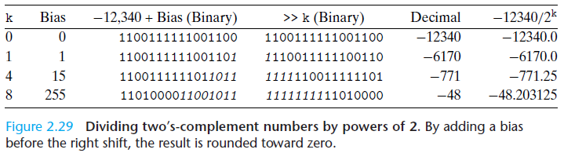
信息的表示和处理
乘以常数
乘法一般来需要耗费10个或更多的时钟周期，移位和加减法等只需要1个时钟周期，所以编译器可能采用左移位和加法结合的方式来优化程序
除以2的幂
除法一般来需要耗费30个或更多的时钟周期，采用右移位的方法可以优化程序。无符号和补码数分别采用逻辑移位和算术移位来达到目的
算术右移位 (x<0 ? x+(1<<k)-1 : x) >> k

Slide 18
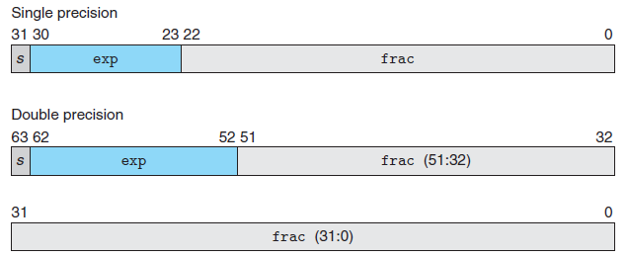
信息的表示和处理
IEEE浮点数表示 (V = (−1)^{s} × M × 2E)
符号(sign) s决定这个数是负数(s=1)还是整数(s=0)，而对于数值0的符号位解释作为特殊情况处理
尾数 (significand) M是一个二进制小数，它的范围为1~2 - ᵋ或0~1 - ᵋ
阶码 (exponent) E的作用是对浮点数加权，这个权重是2的E次幂
将浮点数划分为三个字段，分别对这些值进行编码
一个单独的符号位s直接编码符号s
k位的阶码字段exp=e_{k−1} … e₁e₀编码阶码E
n位小数字段frac= f_{n−1} … f₁f₀编码尾数M，编码出来的数值也依赖于阶码字段的值是否等于0

Slide 19
机器的程序级表示
机器代码
对于机器级编程来说，两种抽象尤为重要：
机器级程序格式和行为，定义为指令集体系结构(ISA)，定义了处理器状态、指令的格式，以及每条指令对状态的影响
机器级程序使用的存储地址是虚拟地址，提供的存储模型看上去是一个非常大的字节数组。存储系统实际上是将多个硬件存储器和操作系统软件组合起来的
汇编代码不区分有符号和无符号整数，不区分各种类型的指针，不区分整数和指针
程序存储器(program memory)包括：程序的可执行机器代码，操作系统需要的一些信息，用来管理过程调用和返回的运行时栈，以及用户分配的存储块(malloc)
操作系统负责管理虚拟内存地址空间，将虚拟地址翻译成实际处理器存储器(processor memory)中的物理地址
gcc -O2优化是实际中比较好的选择

Slide 20
机器的程序级表示
机器代码
对于机器级编程来说，两种抽象尤为重要：
机器级程序格式和行为，定义为指令集体系结构(ISA)，定义了处理器状态、指令的格式，以及每条指令对状态的影响
机器级程序使用的存储地址是虚拟地址，提供的存储模型看上去是一个非常大的字节数组。存储系统实际上是将多个硬件存储器和操作系统软件组合起来的
汇编代码不区分有符号和无符号整数，不区分各种类型的指针，不区分整数和指针
程序存储器(program memory)包括：程序的可执行机器代码，操作系统需要的一些信息，用来管理过程调用和返回的运行时栈，以及用户分配的存储块(malloc)
操作系统负责管理虚拟内存地址空间，将虚拟地址翻译成实际处理器存储器(processor memory)中的物理地址
gcc -O2优化是实际中比较好的选择

Slide 21
机器的程序级表示
机器代码
对于机器级编程来说，两种抽象尤为重要：
机器级程序格式和行为，定义为指令集体系结构(ISA)，定义了处理器状态、指令的格式，以及每条指令对状态的影响
机器级程序使用的存储地址是虚拟地址，提供的存储模型看上去是一个非常大的字节数组。存储系统实际上是将多个硬件存储器和操作系统软件组合起来的
汇编代码不区分有符号和无符号整数，不区分各种类型的指针，不区分整数和指针
程序存储器(program memory)包括：程序的可执行机器代码，操作系统需要的一些信息，用来管理过程调用和返回的运行时栈，以及用户分配的存储块(malloc)
操作系统负责管理虚拟内存地址空间，将虚拟地址翻译成实际处理器存储器(processor memory)中的物理地址
gcc -O2优化是实际中比较好的选择

Slide 22
机器的程序级表示
机器代码
对于机器级编程来说，两种抽象尤为重要：
机器级程序格式和行为，定义为指令集体系结构(ISA)，定义了处理器状态、指令的格式，以及每条指令对状态的影响
机器级程序使用的存储地址是虚拟地址，提供的存储模型看上去是一个非常大的字节数组。存储系统实际上是将多个硬件存储器和操作系统软件组合起来的
汇编代码不区分有符号和无符号整数，不区分各种类型的指针，不区分整数和指针
程序存储器(program memory)包括：程序的可执行机器代码，操作系统需要的一些信息，用来管理过程调用和返回的运行时栈，以及用户分配的存储块(malloc)
操作系统负责管理虚拟内存地址空间，将虚拟地址翻译成实际处理器存储器(processor memory)中的物理地址
gcc -O2优化是实际中比较好的选择

Slide 23
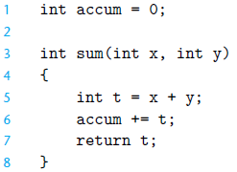
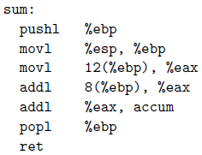
机器的程序级表示
机器代码示例
gcc -O1 -S code.c
accum变量的地址还没有分配

Slide 24
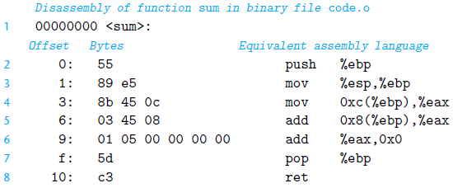
机器的程序级表示
机器代码示例
gcc -O1 -c code.c # 生成code.o
accum变量的地址还没有分配(为0)
gdb x/17xb sum # disassemble code.o, examine(x) 17 hex bytes(xb)
objdump -d code.o # disassemble code.o

Slide 25
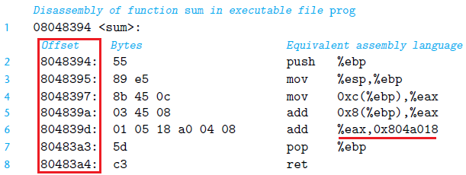
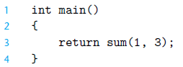
机器的程序级表示
机器代码和反汇编表示
IA32指令长度从1到15个字节不等
设计指令格式的方式是，从某个位置开始，可以唯一地解码成机器指令。例如，只有指令pushl %ebp是以字节值55开头的
反汇编只是基于机器代码文件中的字节序列来确定会变代码
反汇编是以的指令命名规则与GCC生成的汇编代码有些细微的差别。在上面的示例中，它省略了指令结尾的’l’
链接可执行程序
gcc -O1 -o prog code.o main.c
objdump -d prog

Slide 26
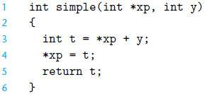
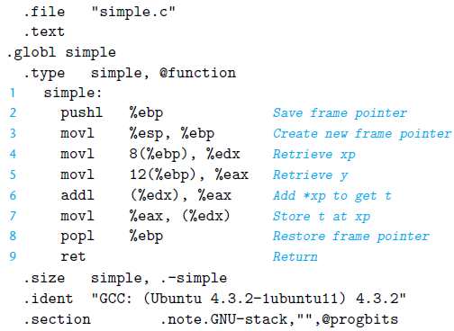
机器的程序级表示
机器代码和反汇编
gcc -O1 -S simple.c
点开头的行是指导汇编器和 链接器的命令
Stack “bottom”
…
+12
int y
+8
int * xp
+4
return address
Frame pointer %ebp
saved %ebp
-4
Saved registers and local , temp vars
Argument build area
Stack pointer %esp
Stack “top”

Slide 27
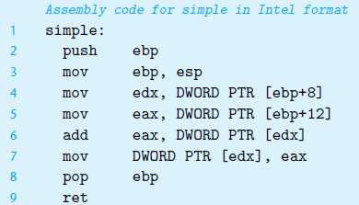
机器的程序级表示
AT&T和Intel汇编格式区别
默认情况下gcc和objdump使用AT&T汇编格式
gcc -O1 -S -masm=intel code.c改变默认汇编格式
Intel代码省略了指示大小的后缀。比如mov，而不是movl
Intel代码省略了寄存器名字前的’%’号。比如’DWORD PTR [ebp+8]’，而不是’8(%ebp)’
在带有多个操作数的指令情况下，列出操作数的顺序相反
Intel用字’word’表示16bit数据，双字’Double words’表示32bit数据，四字’quad words’表示64bit数据

Slide 28
机器的程序级表示
AT&T和Intel汇编格式区别
默认情况下gcc和objdump使用AT&T汇编格式
gcc -O1 -S -masm=intel code.c改变默认汇编格式
Intel代码省略了指示大小的后缀。比如mov，而不是movl
Intel代码省略了寄存器名字前的’%’号。比如’DWORD PTR [ebp+8]’，而不是’8(%ebp)’
在带有多个操作数的指令情况下，列出操作数的顺序相反
Intel用字’word’表示16bit数据，双字’Double words’表示32bit数据，四字’quad words’表示64bit数据

Slide 29
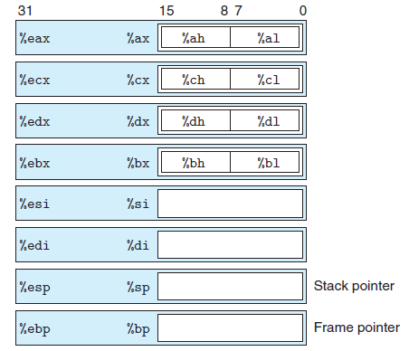
机器的程序级表示
IA32整数寄存器

Slide 30
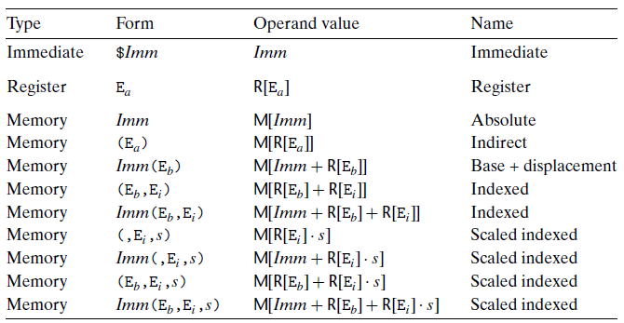
机器的程序级表示
Operand Specifiers
AT&T三种操作数(operand)：立即数(Immediate)，寄存器(Register)和存储器(Memory)

Slide 31
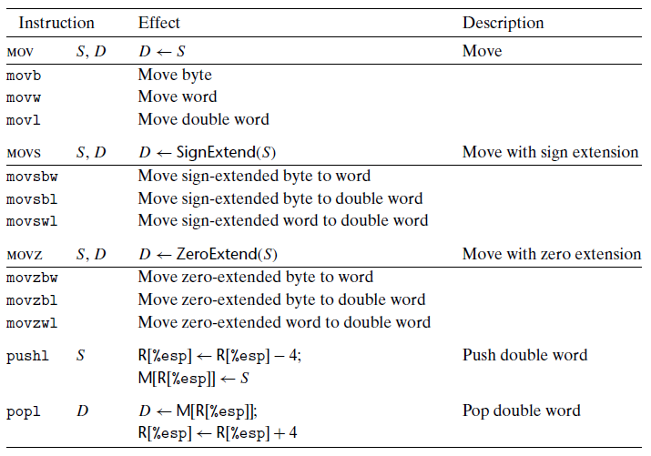
机器的程序级表示
Data Movement Instructions
IA32不支持直接Memory->Memory的数据存储

Slide 32
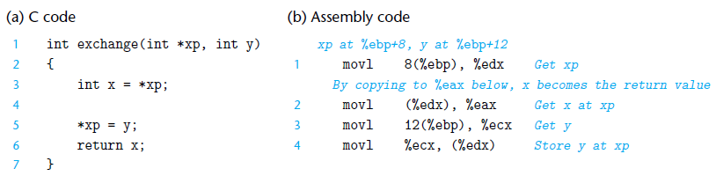
机器的程序级表示
Data Movement Instructions example
下面的汇编代码有两点值得注意
指针的访问用了两条指令完成，第一步取指针指向的地址值存入寄存器%edx，第二步使用%edx访问存储器取出地址中存储的值(指针访问performance差)
像x这样的局部变量优化掉了，转而直接存储在寄存器里面

Slide 33
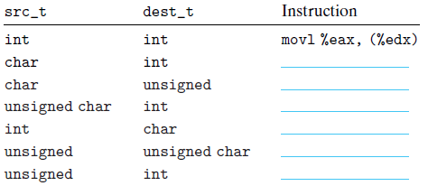
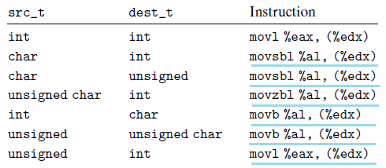
机器的程序级表示
Data Movement Instructions example
完成下面的汇编指令，注意在C语言中，当执行涉及大小变化有涉及符号改变的强制类型转换时，操作应该先改变大小

Slide 34
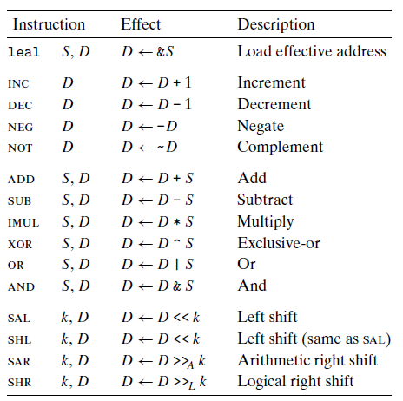
机器的程序级表示
算术逻辑运算操作
SAR - 符号填充
SHR - 0填充
加载有效地址
Load Effective Address指令leal将变量存储器地址写入到寄存器。目的操作数必须是一个寄存器

Slide 35
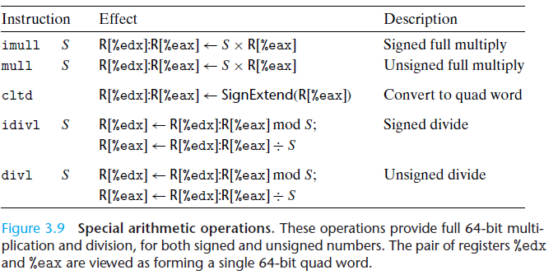
机器的程序级表示
特殊的算术操作

Slide 36
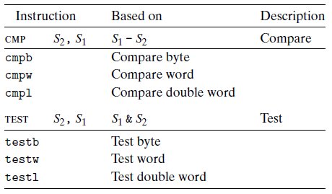
机器的程序级表示
Condition Code Registers (Control)
保存了最近的算术或逻辑操作的属性，可以检测这些寄存器来执行条件分支指令
Condition code有：
CF: 进位标志。最近的操作时使最高位产生了进位，可以用来检测无符号操作数的溢出
ZF: 零标志。最近的操作得出的结果为0
SF: 符号标志。最近的操作得到的结果为负数
OF: 溢出标志。最近的操作导致一个补码溢出——正溢出或负溢出
算术和逻辑指令除了leal之外，其它都会设置相应的condition code寄存器
下面的指令只设置condition code寄存器

Slide 37
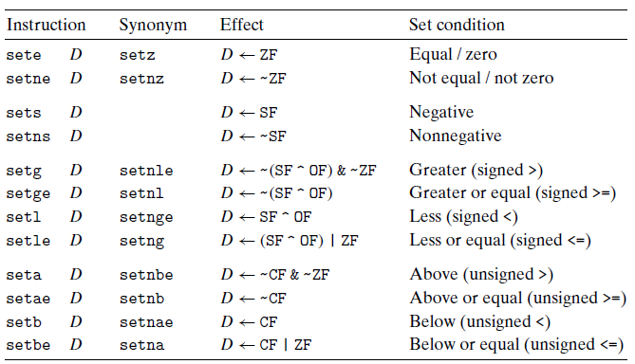
机器的程序级表示
访问Condition Codes (通常不直接访问)
根据condition codes的某个组合，将一个字节设置为0或者1
条件跳转到程序的某个其它的部分
有条件地传送数据
下表列出了第一种访问方式

Slide 38
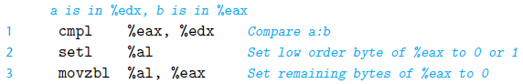
机器的程序级表示
测试 a < b
SET 指令的目的操作数是8个单字节的寄存器元素之一，或存储一个字节的存储器位置，将这个字节设置成0或者1。为了得到32bit结果，必须对最高位的24bit清零
根据condition code的各做这和来最后做出判断。比如当OF被设置为1时，当且仅当SF被设置为0，有a < b

Slide 39
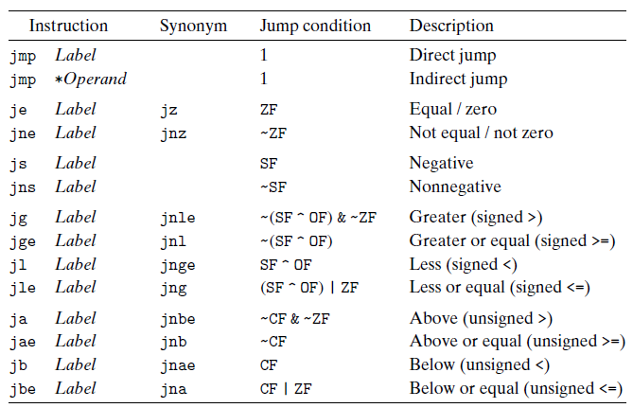
机器的程序级表示
jump指令

Slide 40
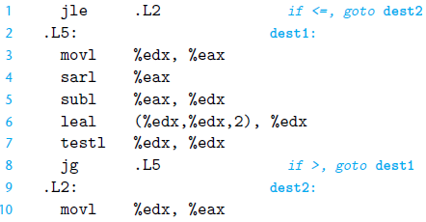
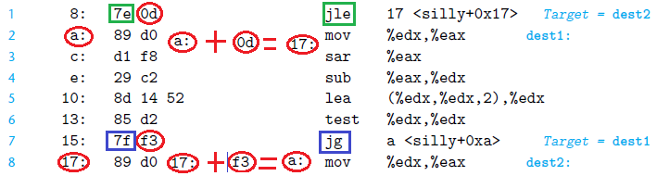
机器的程序级表示
jump指令示例
这个例子说明，当执行与PC相关的寻址时，PC的值是跳转指令后面的那条指令的地址，而不是跳转指令本身的地址，这个惯例可以追溯到早期实现，当时处理器会将更新程序计数器作为执行一条指令的第一步

Slide 41
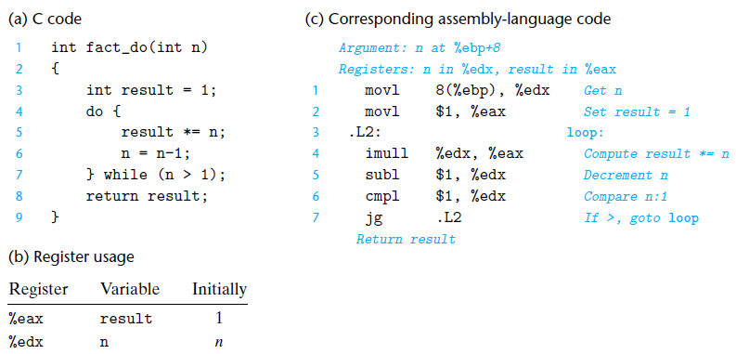
机器的程序级表示
do-while
其它的循环while/for一般会转换成do-while然后再翻译成机器代码

Slide 42
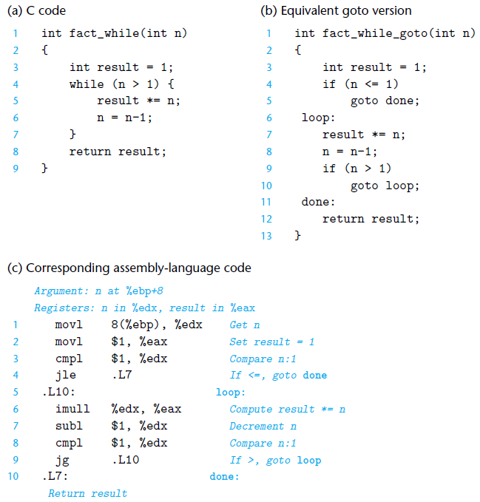
机器的程序级表示
while

Slide 43
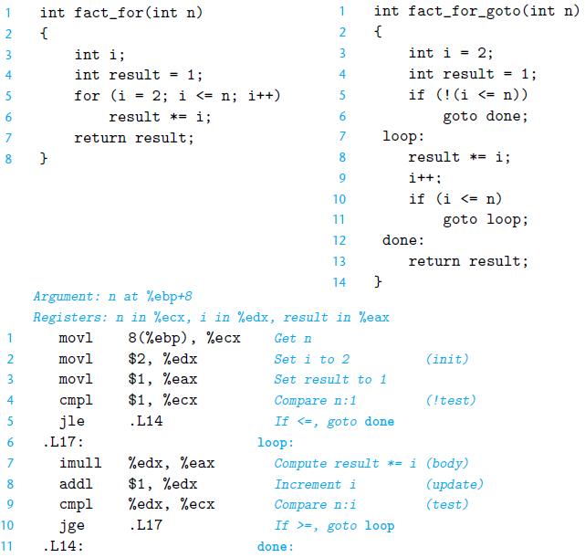
机器的程序级表示
for

Slide 44
机器的程序级表示
条件传送指令(Conditional Move Instructions)
实现条件操作的传统方法是利用控制的条件转移。当条件满足时，程序沿着一条执行路径执行，当条件不满足时，就走另外一条路径。这种机制简单而通用，但在现代处理器上，可能会非常低效
数据的条件转移是一种替代策略。这种方法先计算一个条件操作的两种结果，然后根据条件是否满足从而选取一个。只有在一些受限的情况下，这种策略才可行
最高效的是实现专门的条件传送指令。为什么高效？ 处理器通过使用流水线pipelining来获得高性能。在流水线中，一条指令处理要经过一系列的阶段，每个阶段执行所需操作的一小部分(例如，从存储器中取指令，确定指令类型，从存储器中读数据，执行算术运算，向存储器中写数据，以及更新程序计数器)。这种方法通过重叠连续指令的步骤来获得高性能，例如在取一条指令的时候，执行它前面一条指令的算术运算。要做到这一点，要求能够事先确定要执行指令的序列，这样才能保持流水线中充满了要执行的指令。当机器遇到条件跳转时，它常常还不能够确定是否会进行跳转。处理器采用非常精密的分支预取逻辑猜测每条跳转指令是否会执行。只要猜测比较可靠(%90以上成功率)，指令流水线中就会充满着指令。另一方面，错误预测一个跳转要求处理器丢掉它为改跳转指令后所有指令所做的工作(20~40个时钟周期被浪费)，然后再开始用正确位置处起始的指令去填充流水线

Slide 45
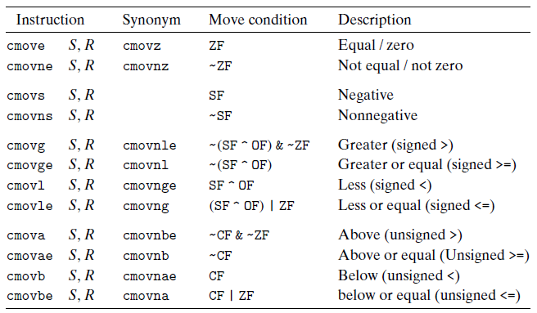
机器的程序级表示
条件传送指令(Conditional Move Instructions)
与条件跳转不同，处理器可以执行条件传送，而无需预测测试结果。处理器只是读取原值，检查条件吗，然后要么更新目的寄存器，要么保持不变

Slide 46
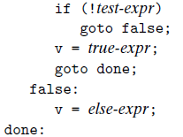
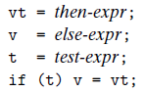
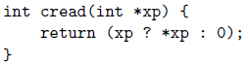
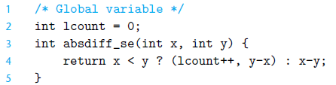
机器的程序级表示
条件传送指令示例
基于条件传送的代码，会对then-expr和else-expr都求值。所以不是所有的条件表达式都可以用条件传送来编译，比如两个表达式的任意一个可能产生错误条件或副作用
条件传送也不是总会改进代码的效率。例如，如果then-expr或者else-expr求值需要大量的计算，那么相对应的条件不满足时，这些工作就白费了。对GCC而言，只有两个表达式都很容易计算时，才会用条件传送指令。经验表明，即使许多分支预测错误的开销会超过复杂的计算，GCC还是会使用条件控制转移
Traditional IA32
Use Condition Move
Can’t use Condition Move

Slide 47
机器的程序级表示
switch
编译器可能会选择跳转表(jump table)来实现switch语句的翻译。跳转表是一个数组，表项i是一个代码段的地址，这个代码段实现当开关索引值等于i是程序应该采取的动作
GCC根据开关数量和开关情况值得sparsity来翻译switch语句。当开关情况数量比较多(4个以上)，并且值得范围跨度比较小时，就会使用跳转表
GCC创造了新运算符&&来创建一个指向代码位置的指针

Slide 48
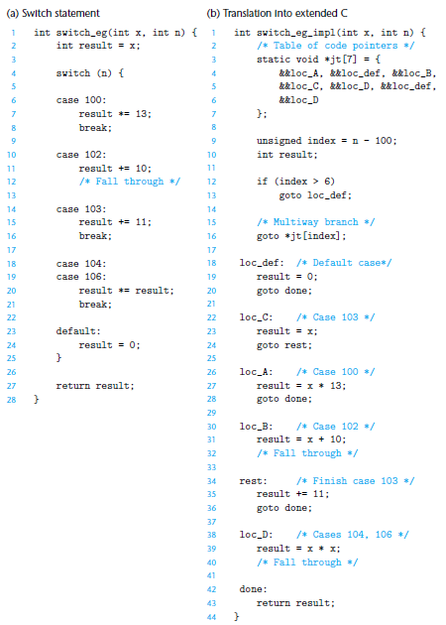
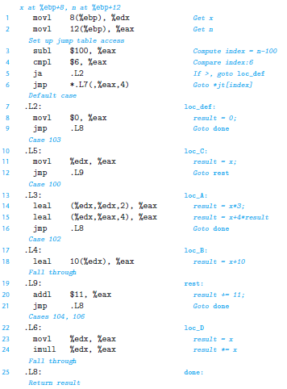
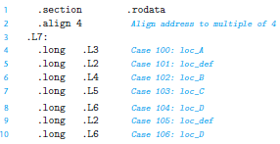
机器的程序级表示
switch

Slide 49
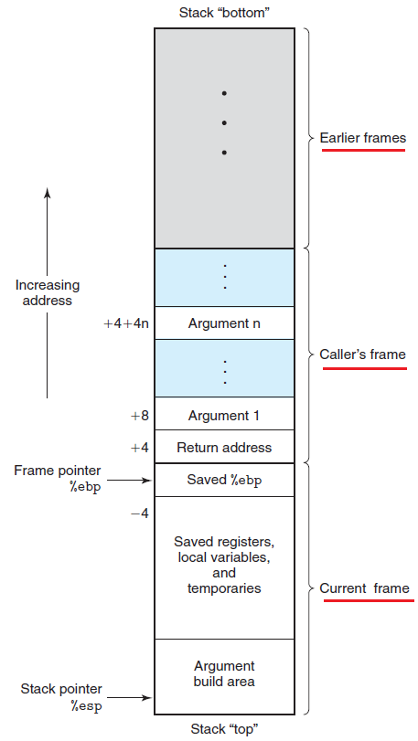
机器的程序级表示
Procedure：Stack Frame Structure
%ebp帧指针，大多数信息访问都是基于它的
%esp栈指针，当程序执行时，可以移动
过程P(调用者)调用过程Q(被调用者)，则Q的 参数放在P的栈帧中；P中的返回地址被压入 栈中，形成P的栈帧的末尾；返回地址就是 当程序从Q中返回时应该继续执行的地方； Q的栈帧从保存的帧指针的值%ebp开始，后 面是保存的其它寄存器的值 过程Q也是用栈来保存其它不能存放在寄存器 中的局部变量： 1) 没有足够多的寄存器存放所有局部变量 2) 有些局部变量时数组或结构 3) 对局部变量取地址&，必须为它生成地址

Slide 50

机器的程序级表示
Transferring Control
过程调用和返回指令
call指令的效果是将返回地址入栈，并跳转到被调用过程的起始处。返回地址是紧跟在call后面的那条指令的地址，这样当被调用过程返回时，执行会在此处继续。Ret指令从栈中弹出地址，并跳转到这个位置。
leave指令可以使栈做好返回的准备，它等价于下面的代码序列

Slide 51


机器的程序级表示
Transferring Control示例

Slide 52



过程示例

Slide 53

机器的程序级表示
过程示例(Cont.)
Caller为什么在栈上分配24个字节，而实际上只使用了16个字节？GCC坚持x86编程指导方针，一个函数使用的所有栈空间必须是16字节的整数倍(访问数据的严格对齐)。包括%ebp 4个字节和返回值地址个字节，总共32个字节

Slide 54

机器的程序级表示
寄存器使用惯例
根据惯例，寄存器%eax，%edx和%ecx被划分为调用者保存寄存器。寄存器%ebx，%esi和%edi被划分为被调用者保存寄存器(到栈中)，返回时从栈中恢复
leave or popl
GCC有时候会使用leave指令来释放栈帧，有时候会使用一个或两个popl指令，对于哪一个更好，Intel和AMD的指导意见也在不断变化
如何保存%eip (即PC)到数据寄存器？

Slide 55

机器的程序级表示
数组分配和访问
C语言允许对指针进行运算，而计算出来的值会根据该指针引用的数据类型的大小进行伸缩。也就是说如果p是一个指向类型为T的数据的指针，p的值为x_{p}，那么表达式p + i的值为x_{p} + L * i， 这里L是数据类型T的大小
寄存器溢出(register spilling)，没有足够的寄存器来保存零时数据，编译器把一些局部变量放在存储器中(常常把只读的数据溢出到存储器中)

Slide 56
机器的程序级表示
数组分配和访问
C语言允许对指针进行运算，而计算出来的值会根据该指针引用的数据类型的大小进行伸缩。也就是说如果p是一个指向类型为T的数据的指针，p的值为x_{p}，那么表达式p + i的值为x_{p} + L * i， 这里L是数据类型T的大小
寄存器溢出(register spilling)，没有足够的寄存器来保存零时数据，编译器把一些局部变量放在存储器中(常常把只读的数据溢出到存储器中)

Slide 57



机器的程序级表示
struct

Slide 58


机器的程序级表示
Union
如果数据结构中的两个字段是互斥的，那么可以考虑将这两个字段声明为union，可以节省空间
当联合将各种不同的数据类型结合到一起时，字节顺序问题就变得很重要了。下面的bit2double的例子，在IA32 little-endian机器上，参数word0是d的低位4个字节，word1是高位4个字节；在big-endian机器上，刚好相反

Slide 59
机器的程序级表示
alignment
Linux沿用的对齐策略是，2字节数据类型(例如short)的地址必须是2的倍数，而较大的数据类型(例如int、int*、float和double)的地址必须是4的倍数
Windows对其的要求更加严格——任何K字节的基本对象的地址都必须是K的倍数，K=2、4或8。特别地，它要求一个double或long long类型数据的地址应该是8的倍数
分配存储器例程(例如malloc)的设计必须使它们返回的指针满足运行机器最糟糕情况的对齐限制，通常是4或8。对于包含结构的代码，编译器可能需要在字段的分配中插入间隙，以保证每个结构元素都满足它的对齐要求。而结构本身对它的起始地址也有一些对齐要求

Slide 60

机器的程序级表示
gdb

Slide 61
机器的程序级表示
对抗缓冲区溢出攻击
栈随机化 (地址空间布局随机化Address-Space Layout Randomization)
栈破坏检测。GCC实现了再代码中加入一种栈保护者(stack protector)机制检测缓冲区越界。其思想是在栈帧中任何局部缓冲区与栈状态之间存储一个特殊的金丝雀(canary)值，如下图所示。这个哨兵值在程序运行时随机产生，在恢复寄存器状态和从函数返回前，程序检查这个值是否被改变。如果是，那么程序异常终止。这种方案只会带来较小的性能损失，而且GCC只在函数中有局部char类型缓冲区的时候才插入这样的代码
限制可执行代码。给不可执行的page标志不可执行(No-eXecute位)，并且通过硬件检测

Slide 62


机器的程序级表示
栈破坏检测示例
金丝雀值存储在特殊只读数据段%gs:20

Slide 63
机器的程序级表示
x86-64 (x64)历史
IA64 for Itaninum (Intel不成功的例子, 2001)
x86-64 (AMD64) (AMD创造的技术名词, 2003)，向后兼容IA32
IA32-EMT64T(Enhanced Memory 64-bit Technology) (Intel 2004) for Pentium 4。2006年后，改名为Intel64
x86-64与IA32对比
指针和长整数是64bit长，整数算术运算支持8,16,32,64位数据类型
通用的寄存器从8个扩展到16个
许多程序状态都保存在寄存器中，而不是栈上。整型和指针类型的过程参数(最多6个)通过寄存器传递。有些过程根本不需要访问栈
如果可能，条件操作用条件传送指令实现，会得到比传统分支代码更好的性能
浮点操作用面向寄存器的指令集(SSE 版本2)来实现，而不是踢不过IA32支持的基于栈的方法来实现
当前AMD和Intel x86-64只支持2⁴⁸-256TB字节的虚拟存储

Slide 64



机器的程序级表示
汇编示例
gcc -O1 -S -m32 code.c
gcc -O1 -S -m64 code.c

Slide 65

x86-64寄存器
%rsp栈寄存器
没有frame pointer寄存 器
%rbp可以作为普通寄 存器使用

Slide 66


机器的程序级表示
PC相对操作数寻址
0x200ad1 + 0x400557 = 0x601028

Slide 67

机器的程序级表示
x86-64数据传送指令

Slide 68


机器的程序级表示
算术指令
当不同大小的操作数混合在一起时，GCC必须选择正确的算术指令、符号扩展或零扩展的组合
gcc -O1 -S gfun.c

Slide 69

机器的程序级表示
特殊的算术指令

Slide 70

机器的程序级表示
Comparison和test指令
和IA32一样，增加了cmpq和testq。只设置条件代码但不改变其它寄存器

Slide 71


机器的程序级表示
Comparison和test指令示例
在ret指令之前有指令rep，其原始作用是实现重复字符串操作。AMD建议使用rep后跟ret的组合，可以避免使ret指令作为条件跳转指令的目的地。如果没有rep指令，那么当不跳转到分支的时候，条件跳转jg指令的目的地址就是ret指令。根据AMD的说法，当从一条跳转指令跳到ret指令时，处理器不能适当地预测ret指令的目的。由于rep指令作为空操作使用，所以插入至此作为跳转的目的，除了使代码在AMD处理器上运行得更快之外，不会改变代码的其它行为

Slide 72
机器的程序级表示
Procedure
参数(最多前6个)通过寄存器传递到过程，而不是在栈上传递。消除了栈上存储和索引的开销
callq指令将一个64位地址存储在栈上
许多函数不需要栈帧。只有那些不能将所有局部变量都放在寄存器中的函数才需要在栈上分配空间
函数最多可以访问超过当前栈指针128字节的栈上存储空间(地址低于当前栈指针的值)。这允许一些函数将信息存储在栈上而无需修改栈指针
没有帧指针。作为替代，对栈位置的引用相对于栈指针。大多数函数在调用开始时分配所需要的整个栈存储，并保持栈指针指向固定位置
同IA32一样，有些寄存器被指定为被调用者保存寄存器。任何修改这些寄存器的过程都必须保存并恢复它们

Slide 73
机器的程序级表示
栈帧(Stack Frames)
与IA32的代码不同，IA32栈指针会随着值的压入和弹出不断前后移动，x86-64过程的栈帧通常有固定大小，在过程开始时通过减小栈指针(%rsp)来设置。在调用过程中，栈指针保持在固定位置，使得可以用相对于栈指针的偏移量来访问数据。因此不再需要IA32代码中的帧指针(%ebp)了
x86-64的一个不寻常特性是能够访问栈指针之外的存储器。它要求虚拟存储管理系统为这段区域分配memory。x86-64 ABI指明程序可以使用当前栈指针之外128字节的范围(即低于当前栈指针的值)。ABI将这个区域成为红色地带(red zone)。必须保持当栈指针移动时，红色地带可读可写

Slide 74



机器的程序级表示
Red Zone示例

Slide 75
机器的程序级表示
浮点体系结构
x87协处理器，和x86配套使用。独立芯片，寄存器和栈联合使用
SSE，完全使用寄存器，从Pentium 4开始
对x86-64进行编译时，GCC产生SSE代码；对于IA32，默认产生x87代码，可以通过改变命令行参数来产生SSE代码

Slide 76

处理器体系结构
Y86 SEQ

Slide 77

Y86 SEQ 示例

Slide 78

处理器体系结构
Y86 SEQ+

Slide 79
处理器体系结构
Y86 SEQ+

Slide 80
处理器体系结构
Y86 SEQ+

Slide 81

Y86 PIPE
在命名系统中，大写的前缀’D’, ‘E’, ‘M’, ‘W’指的是流水线寄存器，所以M_stat指的是流水线寄存器M的状态字段。小写的’f’, ’d’, ‘e’, ‘m’, ’w’指的是流水线阶段，所以m_stat指的是在访存阶段中由控制逻辑块产生的状态信号

Slide 82

处理器体系结构
Y86 PIPE 示例

Slide 83
处理器体系结构
Y86 PIPE流水线冒险(Hazard)
数据相关：下一条指令会用到这一条指令计算的结果
控制相关：一条指令要确定下一条指令的位置，例如在执行跳转

Slide 84

处理器体系结构
Y86 PIPE流水线数据冒险(Hazard)示例
插入nop之后，得到正确结果

Slide 85

处理器体系结构
Y86 PIPE流水线数据冒险(Hazard)示例

Slide 86

处理器体系结构
Y86 PIPE流水线数据冒险(Hazard)示例

Slide 87

处理器体系结构
Y86 PIPE流水线数据冒险(Hazard)示例

Slide 88

处理器体系结构
Y86 用暂停Stalling来避免流水线数据冒险示例
暂停时，处理器会停止流水线中一条或多条指令(停顿在译码阶段)，直到冒险条件不再满足(指令依赖的源操作数经过写回阶段)

Slide 89

处理器体系结构
Y86 用转发来避免流水线数据冒险示例
在写回阶段之前直接把数据转发给依赖这些数据的后面的指令

Slide 90

Y86 流水线系统最终 实现
加入了反馈模块

Slide 91

处理器体系结构
Y86 加载/使用(load/use)数据冒险

Slide 92

处理器体系结构
Y86 加载/使用(load/use)数据冒险解决方法

Slide 93
处理器体系结构
Y86 结尾
流水线系统性能 (CPI, Cycles Per Instruction)
超标量系统性能 (IPC, Instructions Per Cycle) – 部分程序乱序执行
I-Cache, D-Cache
TLB – Translation Look-aside Buffer，虚拟地址到物理地址翻译缓存
一旦发生异常，异常状态和该指令的其它信息一起沿着流水线传播，知道它到达写回阶段。在此，流水线控制逻辑发现出现异常，停止执行
Page fault异常，会导致处理器调用操作系统的异常处理代码，然后这段代码会发起一个从磁盘到主存的传送操作。一旦完成，操作系统会返回到原来的程序，而导致缺页的指令会被重新执行。让硬件调用操作系统例程，然后操作系统例程又会将控制返回给硬件，这就使得硬件和系统软件在处理缺页时能协同工作

Slide 94
优化程序性能
程序优化
研究程序的汇编表示，是理解编译器，以及产生的代码如何运行的最有效的手段之一。仔细研究内循环的代码是一个很好的开始，确认降低性能的属性，例如过多的存储器引用和对寄存器的使用不当
使用编译器优化选项(-O1/2/3, -finline for -O1, gcc)
尽可能消除在循环中调用函数
消除不必要的存储器引用

Slide 95


程序优化示例
typedef int data_t;
#define IDENT 0
#define OP +
#define IDENT 1
#define OP *

Slide 96


优化程序性能
程序优化示例
原始未优化程序

Slide 97


优化程序性能
程序优化示例 – 优化1
改进循环测试条件

Slide 98


优化程序性能
程序优化示例 – 优化2
减少循环内的过程调用

Slide 99




优化程序性能
程序优化示例 – 优化3
消除不必要的存储器引用
指针访问是很慢的！

Slide 100



优化程序性能
程序优化示例 – 优化4
利用编译器优化选择

Slide 101

优化程序性能
理解现代CPU

Slide 102
优化程序性能
理解现代CPU
Superscalar，out of order execution
主要有两个部分组成：
指令控制单元(Instruction Control Unit, ICU)和执行单元(Execution Unit, EU)。
指令高速缓存(I-cache)逻辑单元有预取指令功能，并且缓存最近(要)执行的指令
ICU负责从指令高速缓存中读取指令，并传送给指令译码逻辑。指令译码逻辑将接收到的指令译码成一组基本操作(微操作，每个微操作执行最简单的计算任务，例如从存储器中读数据，计算，向存储器中写数据)。然后把这些基本操作分派给EU
EU接收到ICU发送过来的基本操作之后，会把这些基本操作分派给相应的一组功能单元执行，如加载功能单元，从存储器加载数据；存储功能单元向存储器写数据；它们俩都是通过数据高速缓存(D-cache)来访问存储器的

Slide 103
优化程序性能
理解现代CPU (Cont.)
主要有两个部分组成 (Cont.) ：
退役单元记录正在进行的处理，并确保它遵守机器级程序的顺序语义。退役单元控制如整数、浮点数和最近的SSE寄存器的更新。指令译码时，关于指令的信息被放置在一个先进先出的队列中。这个信息会一直保持在队列中，直到发生两个结果中的一个：首先，一旦指令的操作完成了，而且所有导致这条指令的分支点也都被确认为预测正确，那么这条指令就可以退役了，所有对程序寄存器的更新都可以被实际执行了。另一方面，如果导致该指令的某个分支点预测错误，这条指令会被清空(flushed)，丢弃所有计算出来的结果。通过这种方法，预测错误就不会改变程序的状态了
分支操作被送到EU，不是确定分支该往哪里去，而是确定分支预测是否正确。如果预测错误，EU会丢弃分支点之后计算出来的结果。它还会发信号给分支单元，说预测是错误的，并指出正确的分支目的，分支单元开始在新的位置取指

Slide 104


优化程序性能
Combine4的机器级表示

Slide 105


优化程序性能
Combine4的机器级表示

Slide 106


程序优化示例 – 优化5
循环展开

Slide 107


优化程序性能
程序优化示例 – 优化5
循环展开
注意寄存器溢出
gcc -funroll-loops

Slide 108


优化程序性能

Slide 109


优化程序性能
程序优化示例 – 优化6
并行性

Slide 110


优化程序性能
程序优化示例 – 优化6
并行性

Slide 111


优化程序性能
程序优化示例 – 优化6
重新结合变换

Slide 112

优化程序性能
程序优化示例 – 优化6
重新结合变换

Slide 113


优化程序性能
程序优化示例 – 优化6
条件数据传送 VS 条件控制传送
条件控制传送(conditional control transfers)，随机数据，CPE为14.50，可预测数据CPE为3.00 ~ 4.00
条件数据传送(conditional data transfers)，随机数据和可预测数据CPE均为5.0

Slide 114

优化程序性能
存储器读/写相关

Slide 115
优化程序性能
性能优化技术小结
高级设计：为遇到的问题选择适当的算法和数据结构。要特别警觉，避免使用那些会渐进地产生糟糕性能的算法或编码技术
基本编码原则：避免限制优化的因素
消除连续的函数调用。在可能时，将计算移到循环外。考虑有选择地妥协程序的模块性以获得更大的效率
消除不必要的存储器引用。引入临时变量来保存中间结果。只有在最后的值计算出来时，才将结果存放到数组或全局变量中
低级优化
展开循环，但要注意寄存器溢出
通过使用例如过个累积变量和重新结合等技术，找到方法提高指令级并行
用功能的风格(in a functional style)重写条件操作，使得编译器采用条件数据传送

Slide 116
优化程序性能
性能剖析
Linux GPROF
gcc -O1 -pg prog.c -o prog
./prog file.txt => 生成 gmon.out
gprof prog
Vtune/valgrind

Slide 117

存储器层次结构
SRAM/DRAM
只要有供电，SRAM就会保持不变，DRAM则需要周期性地通过读出，然后重写来刷新存储器的每一位

Slide 118

存储器层次结构
传统DRAM
DRAM芯片中的单元(bits)被分成d个supercell，每个supercell都由w个DRAM单元(bit)。一个d*w的DRAM总共存储了d*w位信息。Supercell被组织成一个r行c列的长方形阵列，这里rc = d。每个supercell有形如(i, j)的地址，这里i表示行，均表示列
下图是个16 (supercell) * 8 (bit)的DRAM芯片组织，16个supercell被分成4行4列

Slide 119

存储器层次结构
传统DRAM
读某个supercell 8bit数据，(1) 发送RAS(Row Access Strobe)取出相应行到Internal Row Buffer (2) 发送CAS (Column Access Strobe)从Internal Row Buffer里面取出相应的列
读取一个supercell总是需要发送RAS和CAS

Slide 120

存储器层次结构
存储器模块(Memory Module)
DRAM芯片包装在存储器模块中，它是插到主板的扩展插槽上的。常见的包括168个引脚的Dual Inline Memory Module, DIMM，以64位为块传送数据到存储控制器或从存储器控制器传出数据；或72个引脚的Single Inline Memory Module, SIMM，以32位为块传送数据

Slide 121
存储器层次结构
增强DRAM
Fast Page Mode DRAM, FPM DRAM，如果当前的行地址和先前的行地址相同，重用先前的Internal Row Buffer中的数据，可以节省RAS的发送
Extended Data Out DRAM, EDO DRAM，FPM DRAM的一个增强
Synchronous DRAM, SDRAM。比FPM, EDO DRAM (Async)更快
Double Data-rate Synchronous DRAM, DDR SDRAM, SDRAM的一个增强
DDR2 SDRAM, DDR3 SDRAM

Slide 122
存储器层次结构
访问存储器
当CPU执行 movl A, %eax 操作会发生什么 ? 地址A的内容被加载到寄存器%eax中。CPU芯片上的总线接口电路发起总线的read transaction。Read tran是有三个步骤组成的。
CPU将地址A放到系统总线上。I/O桥将信号传递到存储总线
主存探测到存储器总线上的地址信号，从存储器总线读地址，从DRAM取出数据字，并将数据写到存储总线。I/O桥将存储器总线信号翻译成系统总线信号，然后沿着系统总线传递
CPU探测到系统总线上的数据，从总线上读数据，并将数据拷贝到%eax
movl %eax, A 操作发生什么 ? 寄存器%eax的内容被写到地址A，CPU发起write transaction，同样有三个基本步骤
CPU将地址放到系统总线上。存储器从存储总线读出地址，并等待数据到达
CPU将%eax中的数据拷贝到系统总线
主存从存储器总线读出数据字，并且将这些位存储到DRAM中

Slide 123


存储器层次结构
访问存储器

Slide 124

存储器层次结构
磁盘存储
磁盘结构

Slide 125
存储器层次结构
逻辑磁盘块
现代磁盘将它们的构造呈现为一个简单的视图，一个B格扇区(sector-sized)的逻辑块(logical block)的序列，编号为0, 1, …, B-1.磁盘中有一个小的硬件/固件设备，为磁盘控制器，维护着逻辑块号和实际物理磁盘扇区之间的映射关系
当操作系统想要执行一个I/O操作时，例如读一个磁盘扇区的数据到主存，操作系统会发送一个命令道磁盘控制器，让它读某个逻辑块号。控制器上的固件执行一个快速表查找，将一个逻辑块号翻译成一个(surface, track, sector)的三元组，这个三元组唯一地标识了对于的物理扇区。控制器上的硬件解释这个三元组，将读/写头移动到适当的柱面，等待扇区移动到读/写头下，将读/写头感知到的位放到控制器上的一个小缓冲区中，然后将它们拷贝到主存中

Slide 126

存储器层次结构
I/O设备互连

Slide 127

次结构
读磁盘
DMA, disk controller 直接传输数据到内存， 中途不需要CPU干预

Slide 128

存储器层次结构
读磁盘(Cont.)

Slide 129

存储器层次结构
固态硬盘(Solid State Disk, SSD)
基于闪存的存储技术
一个SSD包由一个或多个闪存芯片和闪存翻译层(flash translation layer)组成，闪存芯片替代传统旋转磁盘中的机械驱动器，而闪存翻译层是一个硬件/估计设备扮演与磁盘控制器相同的角色，将对逻辑块的请求翻译成对底层物理设备的访问

Slide 130

存储器层次结构
固态硬盘读写性能
一个闪存由B个块的序列组成，每个块由P页组成。通常页的大小事512~4KB，块是有32~128个页组成的。数据以页为单位读写。只有在一页所属的块整个被擦除了之后，才能写这一页(通常是指该块中的所有位都被设置成1)。一旦一个块被擦除之后，块中的每一页都可以不需要再进行擦除就可以写一次。在大约100 000次重复写之后，块就会磨损，以后就不能用了
随机写很慢，有两个原因：1) 擦除块很慢，1ms级别，比访问页高一个多数量级；2) 如果写操作试图修改一个包含已经有数据(也就是不全为1)的页p，那么这个块中所有带有数据的页都必须被拷贝到一个新(擦除过的)块，然后才能对页p进行写

Slide 131
存储器层次结构
局部性(Locality)
重复引用同一个变量的程序有良好的事件局部性
对于具有步长为k的引用模式的程序，步长越小，空间局部性越好。具有步长为1的引用模式的程序有很好的空间局部性。在存储器中以大步长跳来跳去的程序空间局部性会很差
对于取指令来说，循环有很好的时间和空间局部性。循环体越小，循环迭代次数越多，局部性越好

Slide 132

存储器层次结构
Cache

Slide 133

存储器层次结构
Cache 设计

Slide 134


Direct-Mapped Caches
E = 1

Slide 135

存储器层次结构
为什么用中间位来做索引
如果用高位做索引，那么一些连续的存储器块就会映射到相同的告诉缓存块。如果一个程序有良好的空间局部性，顺序扫描一个数组的元素，那么在任何时刻，告诉缓存都只保存着一个块大小的数组内容。这样对高速缓存的使用效率是很低的。以中间位作为索引，相邻的块总是映射到不同的高速缓存行。在这种情况下，高速缓存能够存放更多的来自数组的数据

Slide 136


Set Associative Caches
1 < E < C/B
LFU(Least-Frequently-Used)/LRU(Least-Recently-Used)替换策略

Slide 137


存储器层次结构
Fully Associative Caches
E = C/B, TLB 采用FAC

Slide 138
存储器层次结构
cache写问题
写命中
直写(write through)，写命中cache之后，立即将cache快写回到紧接着的低一层中。简单，但总线数据流量大
写回(write back)，写命中cache之后，尽可能低推迟存储器更新，只有当替换算法要驱逐更新过的块时，才把它写到紧接着的低一层中。总线数据流量小，但工艺复杂，需要维护额外的dirty位
写不命中
写分配(write allocate)，加载相应的低一层中的块到cache中，然后更新这个cache块。不命中会导致一个块从低一层传送到cache
非写分配(non-write allocate)，直接把这个字写回到低一层中
write through <=> non-write allocate
write back <=> write allocate
一般而言，高速缓存越往下层，越可能使用write back而不是write through

Slide 139

链接
在shell console上执行./p程序
Shell调用驻留在存储器中的操作系统的loader，把可执行文件p中的代码和数据拷贝到存储器中，然后将控制转移到程序的开头
ELF可重定位文件
readelf

Slide 140
链接
链接器如何解析多重定义的全局符号
编译器向汇编器输出每个全局符号，或者是strong，或者是weak，汇编器把这个信息隐含地编码在可重定位目标文件的符号表里。函数和已初始化的全局变量是strong符号，未初始化的全局变量是weak符号
根据strong和weak符号的定义，UNIX链接器应用一下规则处理多重定义的全局符号
规则1：不允许有多个strong符号
规则2：如果有一个strong符号和多个weak符号，那么选择strong符号
规则3：如果有多个weak符号，那么从这些weak符号中任意选择一个

Slide 141


链接
链接器解析多重定义的全局符号举例
多个强符号，编译器报错
一个强符号，一个弱符号，编译器选择定义在另一个模块中的强符号

Slide 142


链接
链接器解析多重定义的全局符号举例
多个弱符号，编译器随机选择
GCC -fno-common 强制报错，当有多个弱符号时

Slide 143

链接
静态链接库
在链接静态库时，链 接器将只拷贝被程序 引用的目标模块
-static告诉编译驱动程 序，链接器应该构建 一个完全链接的可执 行目标文件，它可加 载到存储器中运行， 在加载时无需更进一 步链接

Slide 144
链接
链接器使用静态链接库解析引用的方法
在符号解析阶段，链接器从左到又按照他们在编译器驱动程序命令行上出现的相同顺序来扫描可重定位目标文件和archive文件。链接器维持一个可重定位目标文件的集合E，一个未解析的符号集合U，以及一个在前面输入文件中已定义的符号集合D。初始时，E, U和D都是空的
对于命令行上的每个输入文件f，链接器会判断f是一个目标文件还是一个archive文件。如果f是一个目标文件，那么链接器把f添加到E，修改U和D来反映f中的符号定义和引用，并继续下一个输入文件
如果f是一个archive文件，那么链接器就尝试匹配U中未解析的符号和由archive文件成员定义的符号。如果某个archive文集成员m，定义了一个符号来解析U中的一个引用，那么就将m加到E中，并且链接器修改U和D来反映m中的符号定义和引用。对archive文件中所有的成员目标文件都反复进行这个过程，知道U和D都不再发生变化。在此时，任何不包含在E中的成员目标文件都简单地被丢弃，而链接器将继续处理下一个输入文件
如果当链接器完成对命令行上输入文件的扫描后，U是非空的，那么链接器就会输出错误并终止。否则，它会合并和重定位E中的目标文件，从而构建输出的可执行文件

Slide 145

链接
链接器使用静态库解析引用示例
静态库libvector.a应该放在命令行main2.c后面
libx.a 引用了liby.a 中定义的符号，liby.a也引用了libx.a中的符号，foo.c 引用了libx.a和liby.a中的符号

Slide 146
链接
重定位
一旦完成符号解析，链接器把代码中的每个符号引用和确定的一个符号定义联系起来，此时链接器确切知道代码section和数据section的大小了。开始重定位，合并输入模块，为每个符号分配运行时地址
重定位节(section)和符号定义：合并相同类型的section为一个聚合节，比如所有data section合并成.data，这一步完成后，程序中的每个指令和全局变量都有唯一的运行时存储地址了
重定位节中的符号引用：链接器修改代码section和数据section中对每个符号的引用，使它们有正确的运行时地址。为了执行这一步，链接器依赖于目标文件中的重定位条目数据结构

Slide 147

链接
重定位条目
当汇编器生成一个目标模块时，它并不知道数据和代码最终将存放在存储器的什么位置。它也不知道这个模块引用的任何外部定义的函数或者全局变量的位置。所以，无论何时汇编器遇到对最终位置未知的目标引用，它就会生成一个重定位条目，告诉链接器在将目标文件合并成可执行文件时如何修改这个引用。代码的重定位条目放在.rel.text中。已初始化数据的重定位条目放在.rel.data中
ELF定义了11中不同的重定位类型。最简单的是R_386_PC32 PC相对地址重定位和R_386_32绝对地址重定位
OBJDUMP

Slide 148
链接
运行可执行文件
当在shell上执行一个可执行文件时，shell父进程生成一个子进程，子进程通过execve系统调用启动loader。Loader删除子进程现有的虚拟存储器段，并创建一组新的代码、数据、堆和栈段。新的堆和栈段被初始化为零。通过将虚拟地址空间中的页映射到可执行文件的page-sized chunks，新的代码和数据段被初始化为可执行文件的内容。最后，loader跳转到_start地址，它最终会调用应用程序的main函数。除了一些头部信息，在加载过程中没有任何从磁盘到存储器的数据拷贝。直到CPU引用一个被映射的虚拟页才回进行拷贝，此时，操作系统利用它的页面调度机制自动将页面从磁盘传送到存储器
_start地址处的启动代码是在目标文件ctrl.o中定义的
32 位Linux，代码段总是从地址0x08048000处开始

Slide 149


链接
运行可执行文件

Slide 150

链接
共享库(shared lib)
运行时由动态链接器(dynamic linker ld-linux.so)动态链接
gcc -shared -fPIC -o libvector.so addvec.c multvec.c gcc -o p2 main2.c ./libvector.so
编译时执行部分链接， 动态库的重定位和符号 表被链接器拷贝到可执 行文件中

Slide 151
链接
共享库(shared lib)
编译时执行部分链接，动态链接库的重定位和符号表被链接器拷贝到可执行文件中，它们使得运行时可以解析对动态链接库的代码和数据的引用
加载“部分链接”的可执行文件时，Loader注意到这个可执行文件包含.interp section，这个section包含动态链接器ld-linux.so的路径名。Loader不再像它通常那样将控制传递给应用，而是加载和运行这个动态链接器
动态链接器执行下面的重定位完成链接任务
重定位libc.so的文本和数据段到某个存储器段
重定位libvector.so的文本和数据到另外一个存储段
重定位p2中的所有对由libc.so和libvector.so定义的符号的引用
最后，动态链接器将控制传递给应用程序
#include <dlfcn.h> void *dlopen(const char *filename, int flag);

Slide 152
链接
PIC (Position Independent Code)
允许多个进程共享shared lib代码
在一个IA32系统中，对同一个目标模块中过程的调用不需要做特殊处理，因为引用是PC相对的，已知偏移量已经是PIC了。然而，对外部定义的过程调用和对全局变量的引用通常不是PIC，因为它们需要在链接时重定位
PIC 数据引用
编译器运用这么一个事实来生成对全局变量的PIC引用：无论在存储器中的何处加载一个目标模块(共享库)，数据段总是被分配成紧随在代码后面。因此，代码段中任何指令和数据段中任何变量之间的距离都是一个运行时常量，与代码段和数据段的绝对存储器位置是无关的
编译器在数据段开始的地方创建了全局偏移量表(Global Offset Table, GOT)。在GOT中，每个被这个目标模块引用的全局数据对象都有一个条目。编译器还为GOT中每个条目生成一个重定位记录。在加载时，动态链接器会重定位GOT中的每个条目，使得它包含正确的绝对地址。每个引用全局数据的目标模块都有自己的GOT

Slide 153

链接
PIC 数据引用示例
addl指令加上$VAROFF，得到全局变量在GOT表中相对应的条目，该条目存有全局变量的绝对地址
第一个movl从GOT中取出全局变量的绝度地址
第二个movl从全局变量的绝对地址取出全局变量的值，赋值给%eax
PIC有性能缺陷，引用一个全局变量需要5条指令，而不是1条，还有一个额外的存储器引用。而且PIC代码还要一个额外的寄存器保存GOT条目的地址，在寄存器不足的IA32系统中，容易造成寄存器溢出

Slide 154

链接
PIC 函数调用
第一种方法，和PIC访问全局数据原理一样。永远需要3条指令
ELF 采用Lazy binding，第一次开销大，以后只会花费一条指令和一个间接的存储器访问，利用GOT和过程链接表(Procedure Linkage Table)交互实现。GOT是.data section的一部分，PLT是.text section的一部分
一个目标模块调用了定义在共享库中的任何函数，那么它就有自己的GOT和PLT

Slide 155

链接
PIC ELF lazy binding示例 (main2.o)
第五步跳入动态链接器，动态链接器利用栈中的GOT[1]和addvec标识$0x8来确定addvec的位置，用这个地址覆盖GOT[4](也就是0804846a被改写成正确的addvec的地址)，并把控制传递给addvec
下次再调用addvec的时候，GOT[4]已经有了正确的地址，所以调用过程会至于下示图中的第二步

Slide 156
链接
处理目标文件的工具(GNU binutils)
AR：创建静态库，插入、删除、列出和提取成员
STRINGS：列出一个目标文件中所有可打印字符串
STRIP：从目标文件中删除符号表信息
SIZE：列出目标文件节的名字和大小
NM：列出一个目标文件的符号表定义的符号
READELF：显示目标文件的完整结构
OBJDUMP：反汇编.text
LDD：列出可执行文件在运行时所需要的共享库
Binary translation
Vtune，Purify，BoundsChecker，Valgrind
Atom，Etch/EEL，Shade，Dynamo/Dyninst

Slide 157

异常控制流
异常处理
硬件和软件紧密配合。系统一般为每种类型的异常都分配一个唯一的非负整数异常号。一些号码由处理器设计者分配，比如被除零、缺页、存储器访问违例、断点以及算术溢出；其它号码由操作系统内核的设计者分配，比如系统调用和来自外部I/O设备的信号
在系统启动时，操作系统分配和初始化一张异常表，使得条目k包含异常k的处理程序的地址。异常表的起始地址存放在一个叫做异常表基址寄存器(exception table base register)的特殊CPU寄存器中

Slide 158

异常控制流
异常处理
一旦硬件触发了异常，剩下的工作就是由异常处理程序在软件中完成。在处理程序处理完事件之后，它通过一条特殊的”从中断返回”的指令，可选地返回到被中断的程序，该指令将适当的状态弹回到处理器的控制和数据寄存器中，如果异常中断的是一个用户程序，就将状态恢复为用户模式，然后将控制返回给被中断的程序
异常类别
中断(exception)
陷阱(trap)
故障(fault)
终止(abort)

Slide 159


异常控制流
中断(exception)
陷阱(trap)

Slide 160


异常控制流
故障(fault)
终止(abort)

Slide 161


异常控制流
Linux/IA32异常示例
Linux/IA32系统调用(0x80陷阱指令)

Slide 162


异常控制流
Linux/IA32系统调用示例
所有系统调用参数通过寄存器传送，%eax保存系统调用号

Slide 163
异常控制流
Signal
一个只发出而没有被接收的信号叫做待处理信号(Pending Signal)。一种类型至多只会有一个待处理信号。如果一个进程有一个类型为k的待处理信号，那么任何接下来发送到这个进程的类型为k的信号都不会排队等待，它们只是被简单地丢弃。每个进程在pending vector维护着待处理信号，在blocked vector中维护被阻塞的信号
当内核从一个异常处理程序返回，准备将控制传递给进程p时，它会检查进程p的未被阻塞的待处理信号集合(pending&~blocked).如果这个集合为空，那么内核将控制传递到p的逻辑控制流中的下一条指令(I_{next})。如果集合是非空的，那么内核选择集合中的某个信号k(通常是最小的k)，并且强制p接收信号k，调用信号k的处理程序

Slide 164
异常控制流
Signal处理问题
待处理信号被阻塞：当进程正在执行信号k的处理函数，另外一个信号k发送到该进程，这个信号k被阻塞，直到进程从当前的处理函数中返回
待处理信号不会排队等待：如果当前进程阻塞信号k，如果同时又有两个信号k发送给进程，那么只有一个信号k被保留下来放入pending vector，另外一个被简单抛弃
系统调用可以被中断：read，wait和accept慢速系统调用可以被中断(被中断的系统调用会不会自动重启，取决于系统的实现，比如Solaris不自动重启被中断的read调用，但Linux自动重启。为了编写可移植的信号代码，必须考虑手动重启被中断的系统调用)
Posix定义了sigaction，可以明确地指定想要的信号处理语义，只要有可能，被中断的系统调用会自动重启

Slide 165
异常控制流
操作进程的工具
STRACE：打印一个正在运行的程序和它的子进程的系统调用轨迹
PS
TOP
PMAP：显示进程的存储映射
/proc：虚拟文件系统，/proc/loadavg

Slide 166

虚拟存储器
物理地址和虚拟地址
CPU通过生成一个虚拟地址(Virtual Address, VA)来访问主存，这个虚拟地址在被送到存储器之前先转换成适当的物理地址(address translation)。地址转换需要CPU硬件和操作系统的紧密合作。CPU芯片上的存储管理单元(Memory Management Unit, MMU)的专用硬件，利用存放在主存中的查询表来动态翻译虚拟地址，该表的内容是由操作系统管理的

Slide 167
虚拟存储器
虚拟存储器作为磁盘缓存
概念上，虚拟存储器(VM)被组织成一个由存放在磁盘上的N个连续的字节大小的单元(byte-sized cells)组成的数组。每个字节都有唯一的虚拟地址，这个唯一的虚拟地址是作为到数组的索引的。磁盘上数组的内容被缓存到主存中。和存储器层次结构中的其它缓存一样，磁盘上的数据被分割成块，这些块作为磁盘和主存之间的传输单元。VM系统通过将虚拟存储器分割成虚拟页(Virtual Page, VP)的大小的固定块。每个虚拟页的大小为P=2^{p}字节。类似地，物理存储器被分割成物理页(Physical Page, PP)，大小也为P字节(物理页也称为页帧 (page frame))

Slide 168

虚拟存储器
虚拟存储器作为磁盘缓存
在任意时刻，虚拟页面的集合都分为三个不相交的子集：
Unallocated：VM系统还未分配的页，没有任何数据与之关联，不占磁盘空间
Cached：当前缓存在物理存储器中的已分配的页
Uncached：没有缓存在物理存储器中的已分配页

Slide 169

虚拟存储器
页表
页表将虚拟页映射到物理页。每次地址翻译硬件将一个虚拟地址转换为一个物理地址时都会读取页表，操作系统负责维护页表的内容，以及在物理磁盘与DRAM之间来回传送页

Slide 170

虚拟存储器
缺页(Page Faults)
访问的虚拟页VP3 不在DRAM中，在 磁盘上，导致缺页 异常处理程序被调 用
牺牲存放在PP3中 的VP4，如果VP4有 改动，会把这些改 动写到磁盘上
把VP3交换到内存
更新page table entries
重新执行导致缺页 的指令

Slide 171

虚拟存储器
分配页面(Allocating pages)
下图展示了当操作系统分配一个虚拟存储器page时(例如调用malloc)对示例页表的影响。在这个示例中，通过在磁盘上创建空间并更新PTE 5，使它指向磁盘上这个新创建的页面，从而分配VP5

Slide 172

虚拟存储器
Locality again
注意保持程序的活动页面(active pages, a.k.a Working Set)不要超过物理内存的大小，或则会导致thrashing
UNIX可以利用getrusage函数监测缺页的数量
页面共享
每个进程都有单独的页表
加载器从不实际拷贝任何数据从磁盘到内存，虚拟存储系统会按需调度

Slide 173
虚拟存储器
Locality again
注意保持程序的活动页面(active pages, a.k.a Working Set)不要超过物理内存的大小，或则会导致thrashing
UNIX可以利用getrusage函数监测缺页的数量
页面共享
每个进程都有单独的页表
加载器从不实际拷贝任何数据从磁盘到内存，虚拟存储系统会按需调度

Slide 174

虚拟存储器
虚拟存储器作为存储器保护工具
通过在page table entry上加更多的许可位。违反许可，CPU触发保护故障

Slide 175

虚拟存储器
Address translation
MMU利用页表做virtual addr到physical addr的转换
CPU中的PTBR指向当前页表

Slide 176

虚拟存储器
请求页面命中(所有动作都由硬件完成)
处理器生成一个虚拟地址，并把它传递给MMU
MMU生成PTE 地址(Page Table Entry Address)，并从高速缓存/主存请求得到它(PTE)
高速缓存/主存向MMU返回PTE
MMU利用PTE中的物理地址和虚拟地址的偏移构造物理地址，并把它发送给高速缓存/主存
高速缓存/主存返回所请求的数据字给处理器

Slide 177

虚拟存储器
请求页面不命中(由硬件+OS协作完成)
第一步到第三步和命中时相同
PTE中的有效位是零，MMU触发一个异常，传递CPU中的控制到操作系统内核中的缺页异常处理程序
缺页处理程序确定出物理存储器中的牺牲页，如果这个页面已经被修改了，则把它swap到磁盘
缺页处理程序调入新的页面，并更新存储器中的PTE
缺页处理程序返回到原来的进程，再次执行导致缺页的指令。CPU将引起缺页的虚拟地址重新发送给MMU。因为虚拟页面现在缓存在物理存储器中，所以会命中

Slide 178

虚拟存储器
Integrating Cache and VM
在即使用虚拟存储器又使用SRAM高速缓存的系统，都存在应该使用虚拟地址还是物理地址来访问SRAM的问题。大多数系统选择物理地址。使用物理地址，多个进程同时在高速缓存中占有存储块和共享来自相同虚拟页面的块成为简单的事情。而且高速缓存无需处理保护问题，因为访问权限的检查是地址翻译过程的一部分

Slide 179


虚拟存储器
利用TLB加速地址翻译
每次CPU产生一个虚拟地址，MMU就必须查阅一个PTE，以便将虚拟地址翻译成物理地址。如果地址不在L1 cache里面，需要访问存储器(几十到几百个周期)，如果在L1 cache里面，则降到1个或2个周期。许多系统为了消除这样的开销，在MMU中包括了一个PTE的小缓存 – Translation Lookaside Buffer(TLB)。它是一个虚拟地址缓存，其中每一行都保存着一个由单个PET组成的块

Slide 180

虚拟存储器
多级页表
从两方面减少了存储器的要求
如果一级页表中的一个PTE是空的，那么相应的二级页表就根本不存在。对于典型的应用，4GB的虚拟地址空间的大部分都将是未分配的
只有一级页表才需要总是保存在主存中，虚拟存储器可以按需创建、页面调入或调出二级页表；只有经常被访问的二级页表才需要在主存中

Slide 181

虚拟存储器
多级页表地址翻译
TLB帮助降低访问PTE的次数

Slide 182

虚拟存储器
Intel Core i7案例研究
存储系统

Slide 183

虚拟存储器
Intel Core i7案例研究
CT, CI, CO (Cache Tag, Cache Index, Cache Offset)

Slide 184

虚拟存储器
Intel Core i7案例研究
Level 1,2,3 Page Table Entry format. P = 1 for Linux always

Slide 185

虚拟存储器
Intel Core i7案例研究
Level 4 Page Table Entry format. P = 1 for Linux always

Slide 186

虚拟存储器
Intel Core i7案例研究

Slide 187

虚拟存储器
Linux Virtual Memory System

Slide 188
虚拟存储器
Linux Virtual Memory Areas
Linux将虚拟存储器组织成一些区域(area)也叫做段(segment)的集合。一个area就是已经存在着的已分配的虚拟存储器的连续片(chunk)，这些页是以某种方式相关联的。例如，代码段、数据段、堆、共享库段，以及用户栈都是不同的area。每个存在的虚拟页面都属于某个area中，而不属于某个area的虚拟页是不存在的，并且不能被进程引用。Area的概念很重要，因为它允许虚拟地址空间有间隙。内核不用记录那些不存在的虚拟页，而这样的页也不占用存储器、磁盘或者内核本身的任何额外资源

Slide 189
虚拟存储器
Linux Virtual Memory Areas
Linux内核为系统中的每个进程维护一个单独的task_struct。结构中的元素包含或者指向内核运行该进程所需要的所有信息(PID、指向用户栈的指针、可执行文件名字以及程序计数器)
task_struct中的一个条目指向mm_struct，它描述了虚拟存储器的当前状态。其中pgd指向第一级页表(页全局目录)的基址，而mmap指向一个vm_area_structs的链表，其中每个vm_area_struct都描述了当前虚拟地址空间的一个area。当内核运行这个进程时，它就将pgd存放在CR3控制寄存器中
vm_start：指向这个area的起始处
vm_end：指向这个area的结束处
vm_prot：描述这个area内包含的所有页的读写许可权限
vm_flags：描述这个区域内的页面是与其它进程共享的，还是这个进程私有的以及其它一些信息
vm_next：指向链表中的下一个area结构

Slide 190

虚拟存储器
Linux Virtual Memory Areas

Slide 191
虚拟存储器
Linux缺页异常处理
假设MMU触发了一个缺页，这个异常导致控制转移到内核缺页处理程序。处理程序执行下列步骤
虚拟地址是合法的吗？换句话说，虚拟地址在某个area结构定义的区域内吗？缺页处理程序搜索area结构链表，把虚拟地址和每个区域结构中的vm_start和vm_end作比较。如果这个指令时不合法的，那么缺页处理程序就触发一个segment fault，从而终止进程。Linux在链表中构建一棵树，并在树上进行查找，从而加快查找速度
试图进行的存储器访问是否合法？换句话说，进程是否有读、写或者执行这个区域内页面的权限？如果访问不合法，缺页处理程序会触发一个保护异常，从而终止进程
此刻，内核知道了这个缺页是由于对合法的虚拟地址进行合的操作造成的。内核选择牺牲一个页面，如果这个牺牲的页面被修改过，那么就将它交换出去，换入新的页面并更新页表。当缺页处理程序返回时，CPU重新启动引起缺页的指令，这条指令将再次发送虚拟地址到MMU。这次MMU就能正常翻译此地址了，而不会再产生缺页中断

Slide 192

虚拟存储器
Linux page fault handling

Slide 193
虚拟存储器
Linux 存储器映射(memory mapping)
Linux通过将一个虚拟存储器区域(area)与一个磁盘上的对象(object)关联起来，以初始化这个虚拟存储器区域的内容，此过程称为存储器映射。虚拟存储器区域可以映射到两种类型的对象中的一种。无论哪种情况，一旦一个虚拟页面被初始化了，它就在一个由内核维护的专门的交换文件(swap file/space/area)之间换来换去。所以，交换空间限制着当前运行的进程能够分配的虚拟页面的总数
Unix文件系统中的普通文件：一些区域可以映射到一个普通磁盘文件的连续部分。文件区(section)被分成页大小的片，每一片包含一个虚拟页面的初始内容。因为按需进行页面调度，所有这些虚拟页面没有实际交换进入物理存储器，直到CPU第一次引用到页面(即发射一个虚拟地址，落在这个页面的地址空间范围之内)。如果区域area比文件区section要大，那么就用零填充这个area的余下部分
匿名文件(demand-zero page)：一个area可以映射到匿名文件，匿名文件是由内核创建的，包含的全是二进制零。CPU第一次引用这样的区域内的虚拟页面时，内核就在物理存储器中找到一个合适的牺牲页面，从二进制零覆盖牺牲的页面并更新页表，将这个页面标记为是驻留在存储器中的。注意在磁盘和存储器之间并没有实际的数据传送。

Slide 194
虚拟存储器
再看共享对象
一个对象可以被映射到虚拟存储器的一个区域，要么作为共享对象，要么作为私有对象。
如果一个进程将一个共享对象映射到它的虚拟地址空间的一个区域内，那么这个进程对这个区域的任何写操作，对于那些把这个共享对象映射到它们虚拟存储器的其它进程而言也是可见的。而且，这些变化也会反映到磁盘上的原始对象中
另一方面，对一个映射到私有对象的区域做的改变，对于其它进程来说是不可见的，并且进程对这个区域所做的任何写操作都不会反映在磁盘上的对象中。
一个映射到共享对象的虚拟存储区域叫做共享区域；类似地，也有私有区域
每个对象都有一个唯一的名字(for eg, file name with fullpath)，内核可以迅速地(内核可以组织一个已映射的对象名字 + 进程的查找表)判断某个对象是否已经映射到了某个进程

Slide 195


虚拟存储器
再看共享对象
私有映射copy-on-write
通过触发page保护故障来实现

Slide 196
虚拟存储器
再看fork
fork调用生成的子进程和父进程刚开始共享所有页面，fork将这两个进程共享的每个页面标记为只读，并将两个进程中的每个区域结构都标记为私有的copy-on-write。后续子进程或父进程的任何写操作都会触发copy-on-write 操作
再看execve
execve(“a.out”, NULL, NULL)，加载并运行a.out
删除已存在的用户区域：删除当前进程虚拟地址的用户部分中的已存在的区域结构
映射私有区域：文本，数据，bss和栈区。私有，copy-on-write
映射共享区域：libc.so 等共享库
设置程序计数器(PC)：指向文本区域的入口点

Slide 197

虚拟存储器
再看execve

Slide 198


虚拟存储器
使用mmap
prot参数对应于vm_area_struct.vm_prot
PROT_EXEC：页面可以被CPU执行的指令组成
PROT_READ：页面可读
PROT_WRITE：页面可写
PROT_NONE：页面不能被访问
flags参数对应于vm_area_struct.vm_flags
MAP_ANON：被映射的对象是匿名对象，相对应的虚拟页面是请求二进制零的
MAP_PRIVATE：私有，copy-on-write
MAP_SHARED：共享对象

Slide 199

系统级I/O
共享文件

Slide 200

系统级I/O
共享文件

Slide 201

系统级I/O
dup2(int oldfd, int newfd)
dup(4, 1)
<>, left/right honiky

Slide 202

系统级I/O
如何选择I/O函数
对于磁盘和终端设备I/O，选择使用C函数标准I/O函数
对于网络I/O，使用Unix低级I/O函数或Unix低级I/O函数的wrapper。这是因为C标准I/O有如下限制
跟在输出函数之后的输入函数：如果中间没有插入fflush、fseek、fsetops或者rewind的调用，一个输入函数不能跟随在一个输出函数之后。
跟在输入函数的输出函数：如果中间没有插入对fseek、fsetopt或者rewind的调用，一个输出函数不能跟随在一个输入函数之后，除非该输入函数遇到了EOF

Slide 203

网络编程
互联网传递数据
路由器负责从原始包头中提取目的网络地址，索引路由表，剥落旧的LAN1的帧头，加上寻址到的主机B的新的LAN2的帧头

Slide 204

网络编程
因特网应用程序的硬件和软件组织

Slide 205

网络编程
套接字接口

Slide 206
网络编程
Web服务器以两种方式提供内容
取一个磁盘文件，并将它的内容返回给客户端。磁盘文件称为静态内容(static content)，而返回文件给客户端的过程称为服务静态内容(servicing static content)
运行一个可执行文件，并将它的输出返回给客户端。运行时可执行文件产生的输出称为动态文件(dynamic content)，而运行程序并返回它的输出到客户端的过程称为服务动态内容(servicing dynamic content)

Slide 207
网络编程
Web服务器如何解释一个URL
确定一个URL指向的是静态内容还是动态内容没有标准规定。每个服务器对它挂历的文件都有自己的规则，比如cgi-bin目录下的都是可执行文件，产生动态内容
后缀中的最开始的”/”不是Unix的根目录。相反，它表示的是被请求内容类型的主目录
最小的URL后缀的是”/”字符，所有服务器将其扩展为某个默认的主页，例如/index.html。这解释了为什么简单地在浏览器中键入一个域名就可以取出一个网站的主页。浏览器在URL后添加缺失的”/”，并将之传递给服务器，服务器把”/”扩展到某个默认的文件名

Slide 208

网络编程
一些Http状态码
CGI参数
GET请求：通过URI传递，”?”后面的是参数，每个参数用”&”分隔，参数不允许有空格，必须用”%20”编码，其它特殊字符也许编码
POST请求：参数在请求主体中，而不是在URI中

Slide 209
网络编程
服务器如何将参数传递给子进程
服务器调用fork创建子进程，在子进程调用execve之前通过调用setenv(“QUERY_STRING”, …)设置环境变量来传递参数给子进程
子进程将它的输出发送到哪里
一个CGI程序将它的动态内容发送到标准输出。在子进程加载CGI程序之前，它使用dup2函数将标准输出重定向到和客户端相关联的已连接socket描述符上。因此，任何CGI程序写到标准输出的内容会直接发送到客户端。因为父进程不知道子进程生成的内容的类型或大小，子进程负责生成Content-type和content-length之类的响应报头，以及终止报文的空行
对于POST请求，子进程还需要重定向标准输入到已连接的描述符，然后CGI程序会从标准输入中读取请求主体中的参数

Slide 210


网络编程
CGI示例

Slide 211
并发编程
三种基本的构造并发程序的方法
进程
I/O多路复用
线程

Slide 212
Appendix(Unix interfaces)
fork
execve
mmap
munmap
sbrk
open
close
read
write
lseek
stat
fstat
dup2
htonl
htons
ntohl
ntohs
inet_ntoa
inet_aton
gethostbyname
gethostbyaddr
socket
connect
bind
listen
accept
waitpid
select
pthread_create
pthread_self
pthread_exit
pthread_cancel
pthread_join
pthread_detach
pthread_once
sem_init
sem_wait
sem_post

